Slide 1
Chương 4 Định thời CPU

Slide 2
NHÓM 10
Vũ Hoàng Long
Đặng Hữu Phúc
Lữ Mạnh Luân
Lâm Trí Vinh

Slide 3
NỘI DUNG
I. Các khái niệm cơ bản
II. Các TIÊU CHUẨN điều phối
Các hàng đợi điều phối
Các bộ điều phối
Chuyển ngữ cảnh
Chu kỳ CPU-I/O
Cơ chế điều phối
Bộ phân phát
Việc sử dụng CPU
Thông lượng
Thời gian hoàn thành
Thời gian chờ
Thời gian đáp ứng
III. Các giải thuật điều phối
IV. ĐIỀU PHỐI ĐA BỘ XỬ LÝ
Giải thuật đến trước phục vụ trước
Ưu tiên công việc ngắn nhất
Điều phối theo độ ưu tiên
Điều phối luân phiên
Điều phối với hàng đợi nhiều cấp
Điều phối hàng đợi phản hồi đa cấp

Slide 4
01
Khái niệm về định thời CPU

Slide 5

Phần I: Các khái niệm cơ bản
Các hàng đợi điều phối
Các bộ điều phối
Chuyển ngữ cảnh
Chu kỳ CPU – I/O
Cơ chế điều phối
Bộ phân phát

Slide 6
Các hàng đợi điều phối
Các tiến trình đang cư trú trong bộ nhớ chính và sẵn sàng chờ đợi đề thực thi được lưu giữ trên một danh sách gọi là hàng đợi sẵn sàng (ready queue).
Hàng đợi này thường được lưu trữ như một danh sách liên kết. Tiêu đề của hàng đợi sẵn sàng chứa con trỏ đến PCBs đầu tiên và cuối cùng trong danh sách. Mỗi PCB chứa một con trỏ chỉ tới PCB tiếp theo trong hàng đợi sẵn sàng.
Hệ thống cũng bao gồm các hàng đợi khác. Khi một tiến trình được phân bổ CPU, nó được thực thi trong một thời gian và kết thúc, hoặc bị ngắt, hoặc chờ đợi sự xuất hiện của một sự kiện cụ thể, chẳng hạn như việc hoàn thành một yêu cầu I/O.

Slide 7
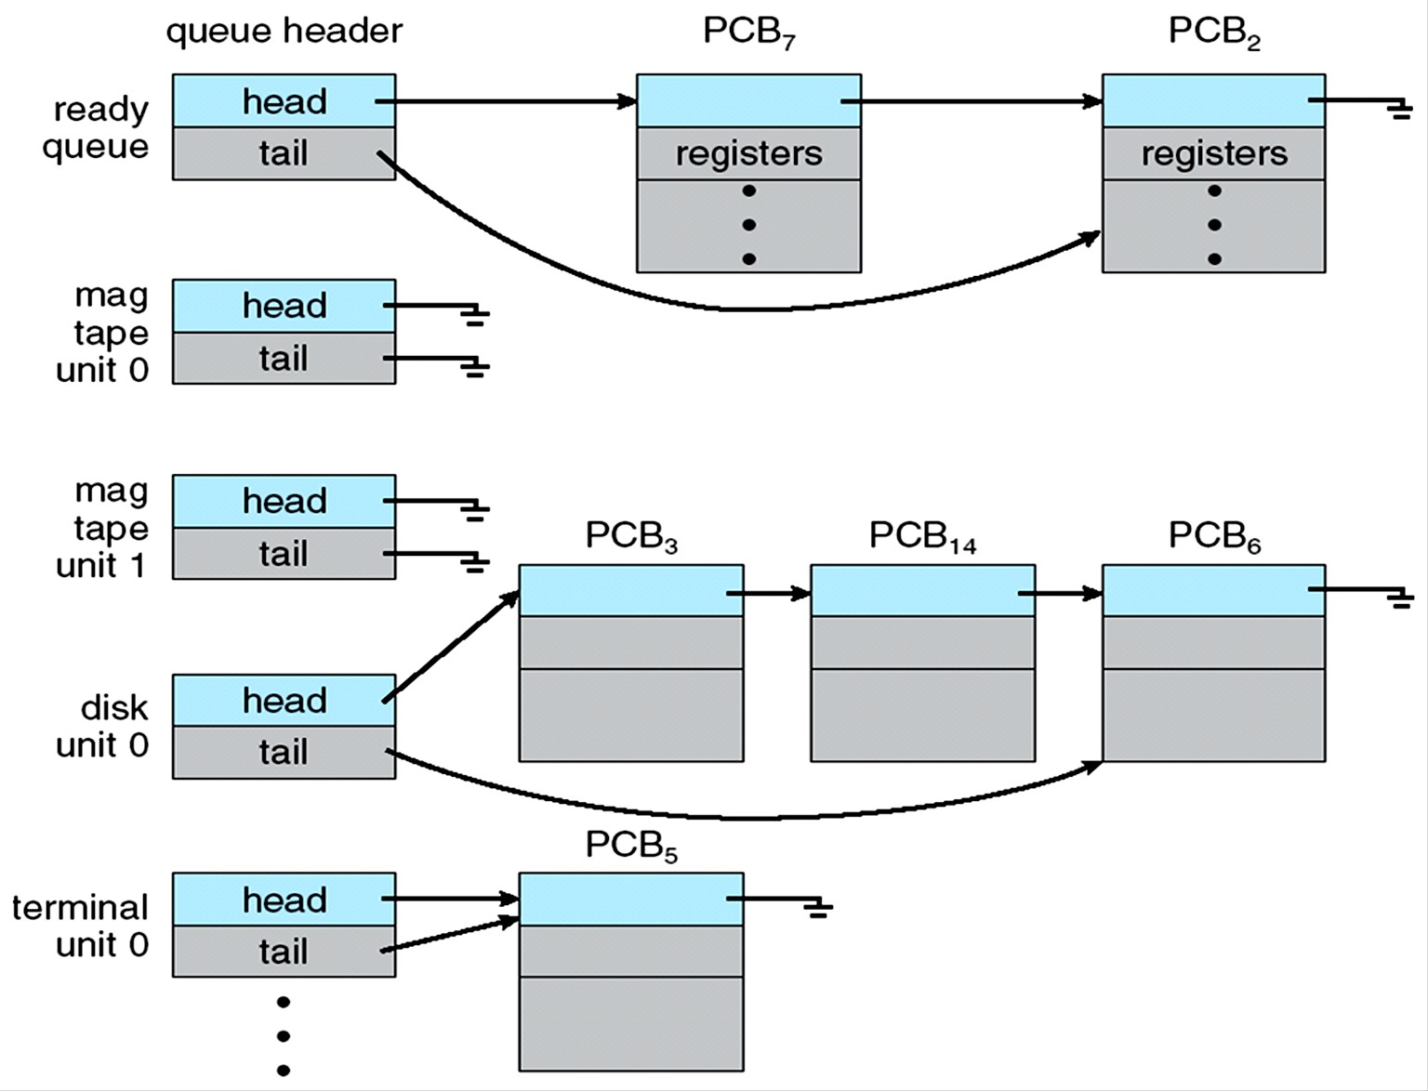
Các hàng đợi điều phối
Giả sử tiến trình có yêu cầu I/O để chia sẻ một thiết bị, chẳng hạn như ổ đĩa. Vì có nhiều tiến trình trong hệ thống, ổ đĩa có thể đang bận rộn với các yêu cầu I/O của một số tiến trình khác. Do đó, tiến trình này có thể phải đợi đĩa.
Danh sách các tiến trình chờ đợi một thiết bị I/O cụ thể được gọi là một hàng đợi thiết bị (device queue). Mỗi thiết bị có hàng đợi thiết bị của mình.
Sơ đồ hàng đợi sẵn sàng và các hàng đợi thiết bị

Slide 8
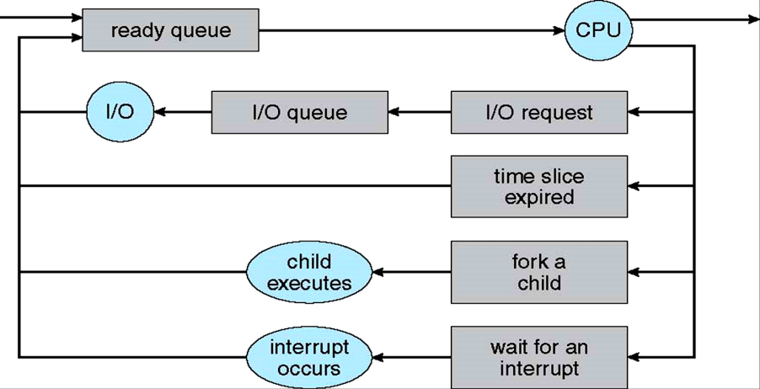
Các hàng đợi điều phối
Tiến trình mới khởi đầu được đưa vào hàng đợi sẵn sàng. Nó chờ đợi ở đó cho đến khi nó được chọn để thực thi. Một khi tiến trình được phân bổ CPU và được thực thi, một trong những sự kiện sau có thể xảy ra:
Tiến trình có thể sinh ra một yêu cầu I/O và sau đó được đặt vào trong một hàng đợi I/O.
Tiến trình có thể tạo ra một tiến trình con mới và chờ cho tiến trình con kết thúc.
Tiến trình có thể bị thu hồi CPU như kết quả của một việc ngắt, và được đưa trở lại hàng đợi sẵn sàng.
Biểu đồ hàng đợi

Slide 9
Các hàng đợi điều phối
Trong hai trường hợp đầu tiên, tiến trình sẽ chuyển sang trạng thái waiting cho đến khi sự kiện hoàn thành, khi đó nó sẽ chuyển sang trạng thái ready và được đưa trở lại hàng đợi sẵn sàng.
Tiến trình tiếp tục chu kỳ này cho đến khi nó kết thúc, lúc đó nó được xóa khỏi tất cả các hàng đợi, PCB và tài nguyên của nó được phân bổ lại.
Biểu đồ hàng đợi

Slide 10
Các bộ điều phối
Mỗi tiến trình di cư giữa các hàng đợi khác nhau trong suốt cuộc đời của nó. Hệ điều hành phải lựa chọn, cho mục đích điều phối, các tiến trình từ các hàng đợi theo một số cách. Việc lựa chọn tiến trình được thực hiện bởi một bộ điều phối (scheduler) phù hợp.
Thông thường, trong một hệ thống xử lý theo lô, số tiến trình được cho phép có thể nhiều hơn số được thực thi ngay lập tức. Các tiến trình này được lưu trữ tạm (spooled) tại một thiết bị lưu trữ dung lượng lớn (thường là đĩa) để thực thi sau.

Slide 11
Các bộ điều phối
Bộ điều phối dài hạn
(long-term scheduler)
Bộ điều phối ngắn hạn
(short-term scheduler)
Hay còn gọi là bộ điều phối công việc (job scheduler), chọn các tiến trình từ nơi lưu trữ tạm này và tải chúng vào bộ nhớ để thực thi.
Hay còn gọi là bộ điều phối CPU (CPU scheduler), lựa chọn và phân bổ CPU cho một trong số các tiến trình trong bộ nhớ để thực thi chúng.
Sự khác biệt chính giữa hai bộ điều phối này nằm ở tần số thực thi.

Slide 12
Bộ điều phối ngắn hạn phải thường xuyên chọn một tiến trình mới cho CPU. Một tiến trình có thể được thực thi chỉ một vài mili giây trước khi chờ đợi một yêu cầu I/O. Thông thường, bộ điều phối ngắn hạn thực thi ít nhất một lần mỗi 100 mili giây. Vì thời gian ngắn giữa các chu kỳ thực thi, bộ điều phối ngắn hạn phải làm thật nhanh.
Các bộ điều phối
Nếu phải mất 10 phần nghìn giây để quyết định thực thi một tiến trình trong 100 mili giây, thì 10/(100 + 10) = 9% thời gian của CPU đang được sử dụng (lãng phí) chỉ cho việc điều phối tiến trình.

Slide 13
Bộ điều phối dài hạn thực hiện với tần số nhỏ hơn nhiều, khoảng cách giữa hai lần tạo ra tiến trình mới có thể là nhiều phút. Bộ điều phối dài hạn kiểm soát mức độ đa chương (số lượng của các tiến trình trong bộ nhớ). Nếu mức độ đa chương là ổn định, thì tốc độ trung bình của việc tạo mới tiến trình phải bằng tốc độ trung bình của việc các tiến trình rời khỏi hệ thống.
Các bộ điều phối
Như vậy, có thể cần phải gọi đến bộ điều phối dài hạn mỗi khi một tiến trình rời khỏi hệ thống.
Vì khoảng thời gian dài giữa các lần thực thi, bộ điều phối dài hạn có thể đủ khả năng dành nhiều thời gian để quyết định chọn tiến trình.

Slide 14
Các bộ điều phối
Nói chung, hầu hết các tiến trình có thể được mô tả là hướng I/O hoặc hướng CPU. Tiến trình hướng I/O (I/O-bound process) là tiến trình dành nhiều thời gian cho I/O hơn là cho các tính toán.
Ngược lại, tiến trình hướng CPU (CPU-bound process) ít có yêu cầu I/O mà sử dụng nhiều thời gian để tính toán. Điều quan trọng là bộ điều phối dài hạn cần kết hợp tốt giữa các tiến trình hướng I/O và hướng CPU khi lựa chọn.
Nếu tất cả các tiến trình là hướng I/O, hàng đợi sẵn sàng sẽ hầu như rỗng, bộ điều phối ngắn hạn sẽ có ít việc để làm. Nếu tất cả tiến trình là hướng CPU, hàng đợi I/O sẽ hầu như rỗng, các thiết bị sẽ không được sử dụng và một lần nữa hệ thống sẽ không được cân bằng. Do đó, hệ thống với sự kết hợp giữa các tiến trình hướng CPU và hướng I/O sẽ có một hiệu suất tốt nhất.

Slide 15
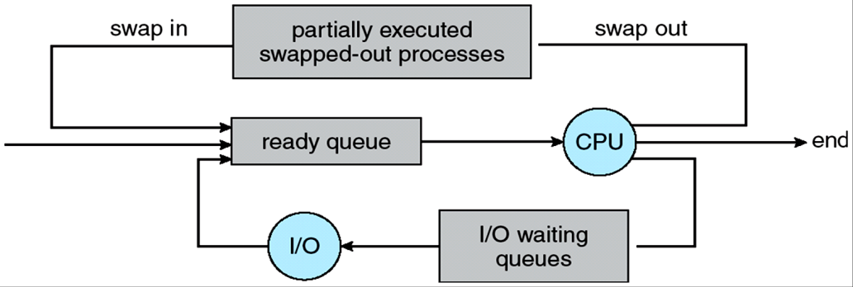
Các bộ điều phối
Một số hệ điều hành, chẳng hạn như các hệ thống chia sẻ thời gian, có thể có thêm bộ điều phối trung hạn (medium-term scheduler).
Bộ điều phối trung hạn được sơ đồ hóa ở hình dưới.
Sơ đồ bộ điều phối trung hạn
(Sơ đồ Swapping)

Slide 16
Các bộ điều phối
Tiến trình được hoán đổi ra ngoài, và sau đó được hoán đổi vào trở lại, bởi bộ điều phối trung hạn.
Việc hoán đổi cải thiện sự pha trộn tiến trình hoặc yêu cầu giảm tải bộ nhớ, qua đó làm giảm mức độ đa chương.
Sơ đồ bộ điều phối trung hạn
(Sơ đồ Swapping)

Slide 17
Chuyển ngữ cảnh
Việc luân chuyển CPU từ tiến trình đang thực thi tới tiến trình khác đòi hỏi phải lưu trạng thái tiến trình hiện tại và phục hồi trạng thái của một tiến trình khác. Nhiệm vụ này được gọi là chuyển ngữ cảnh (context switch).
Khi việc chuyển ngữ cảnh xảy ra, hệ điều hành lưu ngữ cảnh của tiến trình cũ vào PCB và nạp ngữ cảnh đã lưu của tiến trình mới vào CPU.

Slide 18

Chuyển ngữ cảnh
Thời gian chuyển ngữ cảnh hoàn toàn là lãng phí, vì hệ thống không làm việc gì hữu ích trong khi luận chuyển.
Tốc độ của nó thay đổi tùy theo máy tính (tùy thuộc vào tốc độ bộ nhớ, số lượng thanh ghi phải được sao chép, và sự tồn tại của các lệnh cụ thể).
Thời gian chuyển ngữ cảnh phụ thuộc nhiều vào sự hỗ trợ của phần cứng.

Slide 19
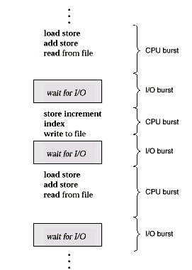
Chu kỳ CPU – I/O
Sự thành công của việc điều phối CPU phụ thuộc vào thuộc tính được xem xét sau đây của tiến trình.
Việc thực thi tiến trình chứa các chu kỳ (cycle) thực thi CPU và chờ đợi nhập/xuất như hình bên.
Sơ đồ chu kỳ CPU

Slide 20
Chu kỳ CPU – I/O
Các tiến trình chuyển đổi giữa hai trạng thái sau:
Sự thực thi tiến trình bắt đầu với một chu kỳ CPU (CPU burst), theo sau bởi một chu kỳ nhập/xuất (I/O burst), sau đó là một chu kỳ CPU khác, rồi lại tới một chu kỳ nhập/xuất khác,... chu kỳ CPU cuối cùng sẽ kết thúc việc thực thi tiến trình.
Sơ đồ chu kỳ CPU

Slide 21
Một chương trình hướng nhập/xuất thường có nhiều chu kỳ CPU ngắn.
Chu kỳ CPU – I/O
Một chương trình hướng xử lý có thể có nhiều chu kỳ CPU dài. Sự phân bổ này có thể giúp chúng ta chọn giải thuật điều phối CPU hợp lý.

Slide 22
Cơ chế điều phối
Việc điều phối CPU được tiến hành khi một trong bốn trường hợp sau xảy ra:
Khi tiến trình chuyển từ trạng thái running sang trạng thái waiting.
Khi tiến trình chuyển từ trạng thái new hoặc running sang trạng thái ready.
Khi tiến trình chuyển từ trạng thái waiting sang trạng thái ready.
Khi tiến trình kết thúc.

Slide 23
Cơ chế điều phối
điều phối đặc quyền
(nonpreemptive)
điều phối không đặc quyền
(preemptive)
Trong điều phối đặc quyền, một khi CPU được cấp phát tới một tiến trình, tiến trình giữ CPU cho tới khi nó tự giải phóng CPU do kết thúc công việc hay chuyển tới trạng thái waiting, tức là việc điều phối chỉ xảy ra ở trường hợp 1 và 4.
Còn trong điều phối không đặc quyền, việc điều phối xảy ra cả trong 4 trường hợp kể trên.

Slide 24

Cơ chế điều phối
Phương pháp điều phối đặc quyền được dùng bởi các hệ điều hành Microsoft Windows 3.x.
Từ Windows 95 trở về sau, phương pháp điều phối không đặc quyền được sử dụng.

Slide 25

Cơ chế điều phối
Điều phối không đặc quyền sinh ra một chi phí trong trường chia sẻ dữ liệu. Một tiến trình có thể đang ở giữa giai đoạn cập nhật dữ liệu thì nó bị ngắt CPU cho một tiến trình thứ hai chạy.
Tiến trình thứ hai có thể đọc dữ liệu chia sẻ hiện đang ở trong trạng thái thay đổi, điều này có thể dẫn tới việc vi phạm tính toàn vẹn dữ liệu.
Do đó, phải có những kỹ thuật mới để kiểm soát việc truy xuất tới dữ liệu được chia sẻ.

Slide 26
Bộ phân phát
Một thành phần khác liên quan đến chức năng điều phối CPU là bộ phân phát (dispatcher). Bộ phân phát là một module có nhiệm vụ trao điều khiển CPU tới tiến trình được chọn bởi bộ điều phối ngắn hạn. Chức năng này liên quan tới :
Việc chuyển ngữ cảnh.
Việc chuyển chế độ người dùng.
Việc nhảy tới vị trí hợp lý trong chương trình người dùng để khởi động lại tiến trình.
Bộ phân phát cần phải hoạt động rất nhanh, nó được nạp trong mỗi lần chuyển tiến trình. Thời gian mất cho bộ phân phát dừng một tiến trình này và bắt đầu chạy một tiến trình khác được gọi là thời gian trễ cho việc điều phối (dispatch latency).

Slide 27
02
Các tiêu chuẩn điều phối

Slide 28
Các tiêu chuẩn điều phối
Các giải thuật điều phối khác nhau có các thuộc tính khác nhau và có xu hướng thiên vị cho 1 loại tiến trình.
Nhiều tiêu chuẩn được đề nghị để so sánh các giải thuật điều phối. Những đặc điểm được dung đề so sánh có thể tạo sự khác biệt trong việc xác đinh giải thuật tốt nhất

Slide 29

Việc sử dụng CPU
Là việc mà chung ta luôn làm để giữ CPU bận nhiều nhất có thể . Việc sử dụng CPU có thể từ 0% đến 100% .Trong hệ thống thực , nó nằm trong khoảng từ 40% tới 90%

Slide 30
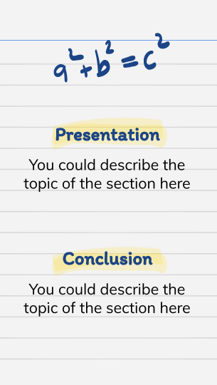
Thông lượng
Nếu CPU bận thực thi các tiến trinh
thì công việc đang được thực hiện. Thước đo của công việc là số lượng tiến trình được hoàn thành trên một đơn vị thời gian gọi là thông lượng (throughput). Đối với các tiến trình dài, tỉ lệ này có thể là 1 tiến trình trên 1 giờ; đối với các giao dịch ngắn, thông lượng có thể là 10 tiến trình
trên giây.

Slide 31
Thời gian hoàn thành
Là khoảng thời gian mất bao lâu để thực thi một tiến trình . Khoảng thời gian từ thởi điểm khởi tạo tiến trình tới thời gian hoàn thành tiến trình gọi là thời gian hoàn thành (turnaround time). Thời gian hoàn thành là tổng thời gian chở đưa tiên trình vào bộ nhớ , chờ ở hàng đợi sẵn sàng , thực thi CPU và thực hiện nhập xuất (I/O).

Slide 32
Thời gian chờ
Giải thuật điều phối CPU không ảnh hưởng lượng thời gian tiến trình thực thi hay thực hiện nhập/xuất ; nó chỉ ảnh hưởng lượng thời gian một tiến trình phải chờ trong hàng đợi sẵn sàng . Thời gian chờ (waiting time) là tổng thời gian chờ trong hang đợi sẵn sàng

Slide 33
Thời gian đáp ứng
Trong hệ thống tương tác, thời gian hoàn thành không phải là tiêu chuẩn tốt nhất . Một tiến trình có thể tạo ra dữ liêu xuất tương đối sớm và có thể tiếp tục tính toán các kết quả mới trong khi các kết quả trước đó đang được cho người dùng . Do đó có một thước đo thời gian từ lúc gởi yêu cầu cho tới khi đáp ứng đầu tiên được tạo ra . Nên thước đo đó được gọi là thời gian đáp ứng (response time), là lượng thời gian mất đi từ lúc bắt đầu đáp ưng nhưng không là thời gian mất đi để xuất ra đáp ứng đó

Slide 34
03
Các giải thuật điều phối

Slide 35
Các giải thuật điều phối
1) Giải thuật đến trước phục vụ trước
2) Ưu tiên công việc ngắn nhất
3) Điều phối theo độ ưu tiên
4) Điều phối luân phiên
5) Điều phối với hang đợi nhiều cấp
6) Điều phối hang đợi phản hồi đa cấp

Slide 36
Giải thuật đến trước phục vụ trước
Giải thuật điều phối CPU đơn giản nhất là đến trước phục vụ trước (first come first served - FCFS). Với giải thuật này, tiến trình yêu cầu CPU trước sẽ được cấp phát CPU trước. Việc cài đặt giải thuật FCFS được quản lý dễ dàng với hàng đợi FIFO. Khi một tiến trình đi vào hàng đợi sẵn sàng, PCB của nó được liên kết tới đuôi của hàng đợi. Khi CPU rảnh, nó được cấp phát tới một tiến trình tại đầu hàng đợi. Ưu điểm của giải thuật FCFS là đơn giản và dễ hiểu.
Tuy nhiên, thời gian chờ đợi trung bình của FCFS thường là dài.

Slide 37
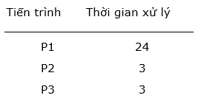


Giải thuật đến trước phục vụ trước
Xét ví dụ sau đây:
Nếu các tiến trình đến theo thứ tự P1, P2, P3, chúng ta nhận được kết quả được hiển thị trong lưu đồ Gantt như sau:
Thời gian chờ đợi trung bình là: (0+24+27)/3 = 17 mili giây Tuy nhiên, nếu các tiến trình đến theo thứ tự P2, P3, P1 thì các kết quả được hiển thị trong lưu đồ Gantt như sau:
Bắt đầu từ thời điểm 0, chu kỳ CPU được tính theo mili giây.
Thời gian chờ đợitrung bình là: (6+0+3)/3 = 3 mili giây

Slide 38
Ưu tiên công việc ngắn nhất
Một tiếp cận khác đối với việc điều phối CPU là giải thuật điều phối ưu tiên công việc ngắn nhất (shortest job first - SJF). Giải thuật này gán cho mỗi tiến trình chiều dài của chu kỳ CPU tiếp theo của tiến trình đó. Khi CPU rảnh, nó được cấp phát cho tiến trình có chu kỳ CPU kế tiếp ngắn nhất. Nếu hai tiến trình có cùng chiều dài chu kỳ CPU kế tiếp, điều phối FCFS được dùng.

Slide 39
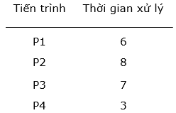

Ưu tiên công việc ngắn nhất
Xét ví dụ sau đây:
Dùng điều phối SJF, chúng ta điều phối cho các tiến trình này theo lưu đồ Gannt như sau:
Thời gian chờ đợi trung bình là (3+16+9+0)/4 = 7 mili giây. Nếu chúng ta dùng cơ chế điều phối FCFS thì thời gian chờ đợi trung bình là 10.23 mili giây.
Giải thuật SJF có thể là tối ưu, nó cho thời gian chờ đợi trung bình nhỏ nhất. Bằng cách chuyển một tiến trình ngắn lên trước một tiến trình dài, thời gian chờ đợi của tiến trình ngắn giảm nhiều hơn so với việc tăng thời gian chờ đợi của tiến trình dài. Do đó, thời gian chờ đợi trung bình giảm.
Chiều dài chu kỳ được tính theo mili giây.

Slide 40
Nhược điểm
Khó khăn thật sự với giải thuật SJF là làm thế nào để biết chiều dài của yêu cầu CPU tiếp theo. Đối với điều phối dài trong hệ thống theo lô, chúng ta có thể dùng chiều dài như giới hạn thời gian xử lý mà người dùng xác định khi bắt đầu công việc. Do đó, người dùng được cơ động để ước lượng chính xác giới hạn thời gian xử lý vì giá trị thấp hơn có nghĩa là đáp ứng nhanh hơn. Điều phối SJF được dùng thường xuyên trong điều phối dài.
Mặc dù SJF là tối ưu nhưng nó không thể được cài đặt tại cấp điều phối CPU ngắn vì không có cách nào để biết chiều dài chu kỳ CPU tiếp theo. Một tiếp cận khác là điều phối SJF gần đúng. Chúng ta có thể không biết chiều dài của chu kỳ CPU kế tiếp nhưng chúng ta có thể đoán giá trị của nó. Chúng ta mong muốn rằng chu kỳ CPU kế tiếp sẽ tương tự chiều dài những chu kỳ CPU trước đó. Do đó, bằng cách tính toán mức xấp xỉ chiều dài của chu kỳ CPU kế tiếp chúng ta chọn một tiến trình với chu kỳ CPU được đoán là ngắn nhất.

Slide 41
Điều phối theo độ ưu tiên
Giải thuật SJF là trường hợp đặc biệt của giải thuật điều phối theo độ ưu tiên (priority-scheduling). Độ ưu tiên được gán với mỗi tiến trình và CPU được cấp phát tới tiến trình có độ ưu tiên cao nhất. Các tiến trình có độ ưu tiên bằng nhau được điều phối theo FCFS.
Giải thuật SJF là giải thuật ưu tiên đơn giản ở đó độ ưu tiên là nghịch đảo với chu kỳ CPU được đoán tiếp theo. Chu kỳ CPU lớn hơn có độ ưu tiên thấp hơn và ngược lại.

Slide 42

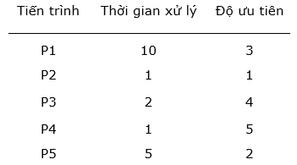
Điều phối theo độ ưu tiên
Dùng điều phối theo độ ưu tiên, chúng ta điều phối cho các tiến trình này theo lưu đồ Gannt như sau:
Xét ví dụ sau đây:
Thời gian chờ đợi trung bình là 8 mili giây.
Độ ưu tiên có thể được định nghĩa bên trong, bên ngoài.
Độ ưu tiên được định nghĩa bên trong thường dùng định lượng hoặc nhiều định lượng có thể đo để tính toán độ ưu tiên của một tiến trình. Ví dụ, các giới hạn thời gian, các yêu cầu bộ nhớ, số lượng tập tin đang mở,…
Các độ ưu tiên bên ngoài được thiết lập bởi các tiêu chuẩn bên ngoài đối với hệ điều hành như sự quan trọng của tiến trình, loại và lượng chi phí đang được trả cho việc dùng máy tính, văn phòng hỗ trợ công việc,
Chiều dài chu kỳ được tính theo mili giây.

Slide 43
Nhược điểm
Vấn đề chính với giải thuật điều phối theo độ ưu tiên là nghẽn không hạn định (indefinite blocking) hay đói CPU (starvation). Một tiến trình sẵn sàng chạy nhưng thiếu CPU có thể xem như bị nghẽn. Giải thuật điều phối theo độ ưu tiên có thể để lại nhiều tiến trình có độ ưu tiên thấp chờ CPU không hạn định. Trong một hệ thống máy tính tải cao, dòng đều đặn các tiến trình có độ ưu tiên cao hơn có thể ngăn chặn việc nhận CPU của tiến trình có độ ưu tiên thấp. Thông thường, một trong hai trường hợp xảy ra. tất cả các tiến trình sẽ được chạy xong hay hệ thống máy tính sẽ đổ vỡ và mất tất cả các tiến trình có độ ưu tiên thấp chưa được kết thúc.

Slide 44
Giải pháp
Một giải pháp cho vấn đề nghẽn không hạn định này là hoá già (aging). Hóa già là kỹ thuật tăng dần độ ưu tiên của tiến trình chờ trong hệ thống một thời gian dài. Thí dụ, nếu các độ ưu tiên nằm trong dãy từ 127 (thấp) đến 0 (cao), chúng ta giảm độ ưu tiên của tiến trình đang chờ xuống 1 mỗi 15 phút. Cuối cùng, thậm chí một tiến trình trình với độ ưu tiên khởi đầu 127 sẽ đạt độ ưu tiên cao nhất trong hệ thống và sẽ được thực thi.

Slide 45
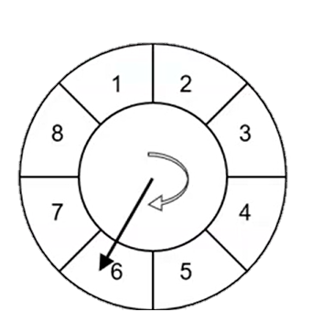
Điều phối luân phiên
Giải thuật điều phối luân phiên (round robin - RR) được thiết kế đặc biệt cho hệ thống nhằm chia đều thời gian cho các tiến trình. Một đơn vị thời gian nhỏ được gọi là định mức thời gian (time quantum - q). Định mức thời gian thường từ 10 đến 100 mili giây. Hàng đợi sẵn sàng được xem như một hàng đợi vòng. Bộ điều phối CPU di chuyển vòng quanh hàng đợi sẵn sàng, cấp phát CPU cho mỗi tiến trình một khoảng thời gian tối đa bằng một định mức thời gian.
Ready queue được tổ chức dưới dạng FIFO (FCFS) của các tiến trình. Các tiến trình sẽ được thêm vào đuôi hàng đợi. Bộ điều phối CPU chọn tiến trình đầu tiên từ hàng đợi sãn sàng.

Slide 46
Điều phối luân phiên
Một trong hai trường hợp sẽ xảy ra. Tiến trình có chu kỳ CPU ít hơn một định mức thời gian. Trong trường hợp này, tiến trình sẽ tự giải phóng, bộ điều phối sẽ xử lý tiến trình tiếp theo trong hàng đợi sẵn sàng. Ngược lại, nếu chu kỳ CPU của tiến trình đang chạy dài hơn một định mức thời gian thì độ đếm thời gian sẽ báo và gây ra một ngắt tới hệ điều hành. Việc chuyển đổi ngữ cảnh sẽ được thực thi và tiến trình được đặt trở lại tại đuôi của hàng đợi sẵn sàng. Sau đó, bộ điều phối CPU sẽ chọn tiến trình tiếp theo trong hàng đợi sẵn sàng.
Tuy nhiên, thời gian chờ đợi trung bình của RR thường là quá dài.

Slide 47
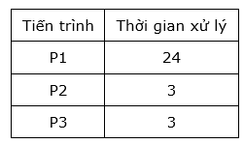

Điều phối luân phiên
Xét một tập hợp các tiến trình đến tại thời điểm 0 với chiều dài thời gian CPU-burst được tính bằng mili giây:
Nếu sử dụng định mức thời gian là 4 mili giây thì tiến trình P1 nhận 4 mili giây đầu tiên. Vì nó yêu cầu 20 mili giây còn lại nên nó bị ngắt CPU sau định mức thời gian đầu tiên và CPU được cấp tới tiến trình tiếp theo trong hàng đợi, tiến trình P2. Vì P2 không cần tới 4 mili giây nên nó kết thúc trước khi định mức thời gian của nó hết hạn. Sau đó, CPU được cho tới tiến trình kế tiếp, tiến trình P3... Kết quả điều phối RR là:
Thời gian chờ trung bình: 17/3 = 5,66 mili giây

Slide 48
Điều phối luân phiên
Năng lực của giải thuật RR phụ thuộc nhiều vào kích thước của định mức thời gian. Nếu định mức thời gian rất lớn (lượng vô hạn) thì RR tương tự như FCFS. Nếu định mức thời gian là rất nhỏ (1 mili giây) thì tiếp cận RR được gọi là chia sẻ bộ xử lý (processor sharing) như thể mỗi tiến trình trong n tiến trình có bộ xử lý riêng của chính nó chạy với 1/n tốc độ của bộ xử lý thật.
Do đó chúng ta muốn có định mức thời gian lớn và thời gian chuyển ngữ cảnh nhỏ. Nếu thời gian chuyển ngữ cảnh chiếm 10% định mức thời gian thì khoảng 10% thời gian CPU sẽ được dùng để chuyển ngữ cảnh.
Thời gian hoàn thành cũng phụ thuộc kích thước của định mức thời gian. Nếu định mức thời gian quá lớn thì điều phối RR gần giống với FCFS.

Slide 49
Điều phối với hàng đợi nhiều cấp
Giải thuật điều phối hàng đợi nhiều cấp (multilevel queue) chia hàng đợi thành nhiều hàng đợi riêng rẽ. Mỗi tiến trình được gán vĩnh viễn tới một hàng đợi, thường dựa trên thuộc tính của tiến trình như kích thước bộ nhớ, độ ưu tiên tiến trình hay loại tiến trình. Mỗi hàng đợi có giải thuật điều phối của chính nó. Ví dụ: các hàng đợi riêng rẽ có thể được dùng cho các tiến trình ở chế độ nền và chế độ tương tác. Hàng đợi ở chế độ tương tác có thể được điều phối bởi giải thuật RR trong khi hàng đợi ở chế độ nền được điều phối bởi giải thuật FCFS.
Ngoài ra, phải có việc điều phối giữa các hàng đợi, mà thường được cài đặt như điều phối không đặc quyền với độ ưu tiên cố định.
Một loại giải thuật điều phối khác được tạo ra cho trường hợp các tiến trình được chia thành các nhóm khác nhau. Ví dụ, chia các tiến trình thành hai nhóm, nhóm các tiến trình chạy ở chế độ tương tác (foreground hay interactive) và nhóm các tiến trình chạy ở chế độ nền hay theo lô (background hay batch). Hai nhóm tiến trình này có yêu cầu đáp ứng thời gian khác nhau và vì thế có yêu cầu về điều phối khác nhau. Các tiến trình chạy ở chế độ tương tác có độ ưu tiên cao hơn các tiến trình chạy ở chế độ nền.

Slide 50
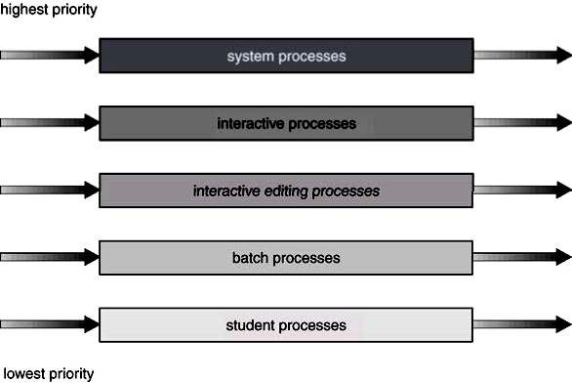
Điều phối đa bộ xử lý
Xét một ví dụ của giải thuật hàng đợi nhiều mức với năm hàng đợi:
Các tiến trình hệ thống
Các tiến trình tương tác
Các tiến trình soạn thảo tương tác
Các tiến trình theo lô
Các tiến trình sinh viên

Slide 51
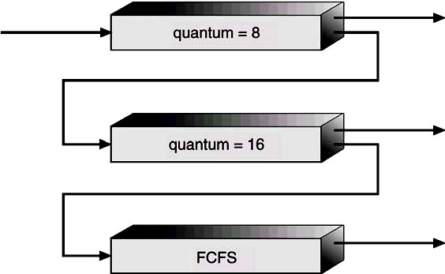
Điều phối hàng đợi phản hồi đa cấp
Thông thường, trong giải thuật hàng đợi đa cấp, các tiến trình được gán vĩnh viễn tới hàng đợi khi được đưa vào hệ thống. Các tiến trình không di chuyển giữa các hàng đợi. Nếu có các hàng đợi riêng cho các tiến trình tương tác và các tiến trình nền thì các tiến trình không di chuyển từ một hàng đợi này tới hàng đợi khác vì các tiến trình không tự nhiên thay đổi tính chất giữa tương tác và nền. Cách tổ chức này có ích vì chi phí điều phối thấp nhưng thiếu linh động và có thể dẫn đến tình trạng đói CPU.

Slide 52
Giải pháp
Tuy nhiên, điều phối hàng đợi phản hồi đa cấp (multilevel feedback queue) cho phép một tiến trình di chuyển giữa các hàng đợi. Ý tưởng là tách riêng các tiến trình với các đặc điểm chu kỳ CPU khác nhau. Nếu một tiến trình dùng quá nhiều thời gian CPU thì nó sẽ được di chuyển tới hàng đợi có độ ưu tiên thấp. Cơ chế này để lại các tiến trình hướng nhập/xuất và các tiến trình tương tác trong các hàng đợi có độ ưu tiên cao hơn. Tương tự, một tiến trình chờ quá lâu trong hàng đợi có độ ưu tiên thấp hơn có thể được di chuyển tới hàng đợi có độ ưu tiên cao hơn. Đây là hình thức của giải pháp hóa già nhằm ngăn chặn việc đói CPU.

Slide 53
Điều phối hàng đợi phản hồi đa cấp
Một bộ điều phối hàng đợi phản hồi nhiều cấp được định nghĩa bởi các tham số sau:
Số lượng hàng đợi
Giải thuật điều phối cho mỗi hàng đợi
Phương pháp được dùng để xác định khi nâng cấp một tiến trình tới hàng đợi có độ ưu tiên cao hơn.
Phương pháp được dùng để xác định khi nào chuyển một tiến trình tới hàng đợi có độ ưu tiên thấp hơn.
Phương pháp được dùng để xác định hàng đợi nào một tiến trình sẽ đi vào và khi nào tiến trình đó cần phục vụ.
Điều phối dùng hàng đợi phản hồi nhiều cấp trở thành giải thuật điều phối CPU phổ biến nhất. Bộ điều phối này có thể được cấu hình để thích hợp với mỗi hệ thống xác định. Tuy nhiên, bộ điều phối này cũng yêu cầu một vài phương tiện chọn lựa giá trị cho tất cả tham số để xác định bộ điều phối tốt nhất. Mặc dù hàng đợi phản hồi nhiều cấp là cơ chế phổ biến nhất nhưng nó cũng là cơ chế phức tạp nhất.

Slide 54
04
Điều phối đa bộ xử lý

Slide 55

Điều phối đa bộ xử lý
Việc điều phối nhiều CPU cùng lúc điều này cũng dẫn đến vấn đề điều phối tương ứng cũng sẽ trở nên phức tạp hơn . Điều phối đa bộ xử lý tập trung vào những hệ thống mà các bộ xử lý của nó được xác định (hay đồng nhất) trong thuật ngữ chức năng của chúng bất cứ bộ xử lý nào sẵn có thì có thể được dùng để chạy bất cứ tiến trình nào trong hàng đợi.

Slide 56
Điều phối đa bộ xử lý
Trong một bộ đa xử lý đồng nhất đôi khi
có một số giới hạn cho việc điều phối.
Nếu xét một hệ thống với một thiết bị
nhập/xuất được gán tới một đường bus
riêng của một bộ xử lý. Các tiến trình
muốn dùng thiết bị đó phải được điều
phối để chạy trên bộ xử lý đó, ngược lại
thiết bị đó là không sẵn dùng.

Slide 57
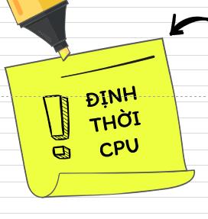
Điều phối đa bộ xử lý
Nếu nhiều bộ xử lý xác định sẵn dùng thì chia sẻ tải có thể xảy ra. Nó có thể cung cấp một hàng đợi riêng cho mỗi bộ xử lý .Trong trường hợp một bộ xử lý có thể rảnh với hàng đợi rỗng, trong khi bộ xử lý khác rất bận. Để ngăn chặn trường hợp này,ta dùng một hàng đợi sẵn sàng chung. Tất cả tiến trình đi vào một hàng đợi và được điều phối trên bất cứ bộ xử lý sẵn dùng nào.

Slide 58
Điều phối đa bộ xử lý
Một vài hệ thống thực hiện cấu trúc này từng bước bằng cách tất cả quyết định
điều phối, xử lý nhập/xuất và các hoạt động hệ thống khác được quản lý bởi một bộ
xử lý đơn, một server chủ. Các bộ xử lý khác chỉ thực thi mã người dùng. Đa xử lý
không đối xứng đơn giản hơn đa xử lý đối xứng vì chỉ một tiến trình truy xuất các cấu
trúc dữ liệu hệ thống, làm giảm đi yêu cầu chia sẻ dữ liệu. Tuy nhiên, nó cũng không
hiệu quả. Các tiến trình giới hạn nhập/xuất có thể gây thắt cổ chai (bottleneck) trên
một CPU đang thực hiện tất cả các hoạt động. Điển hình, đa xử lý không đối xứng
được cài đặt trước trong một hệ điều hành và sau đó được nâng cấp tới đa xử lý đối
xứng khi hệ thống tiến triển.

Slide 59
Thanks!
You for watching

